Slide 1
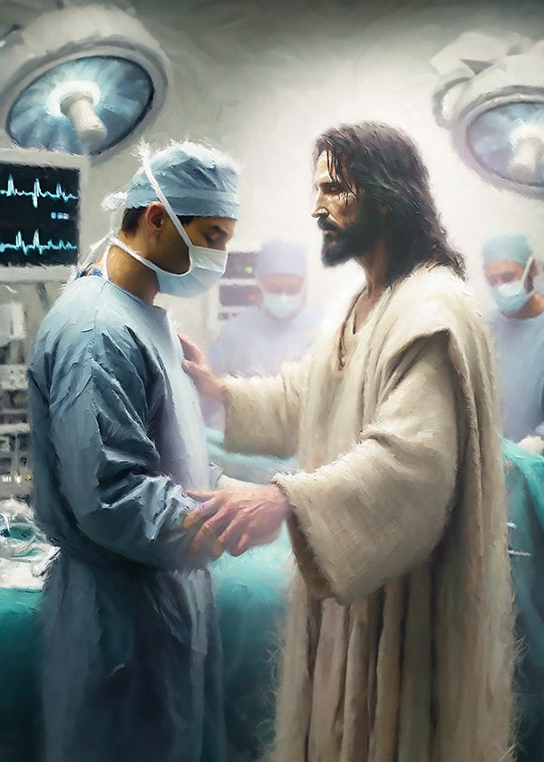
ХРИШЋАНСКИ ПОГЛЕД НА ЗДРАВЉЕ

Slide 2
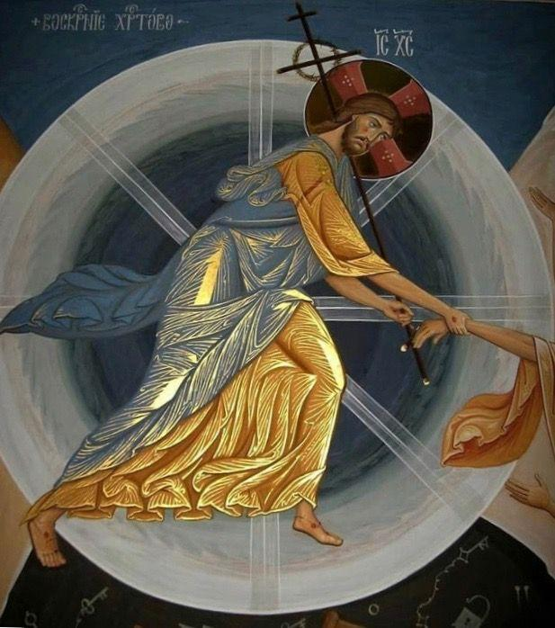
Покушаћемо да анализирамо медицинску дефиницију појма здравља/болести, као један, између осталог, социолошки и културолошки консктрукт, односно да га представимо кроз његове саставне чиниоце.
Једно од питања гласи: да ли у медицинском појму здравља/болести има још нечег, изузев природне науке? Ако има, да ли онда и теологија (прве болнице и титуле у оквиру Цркве) може дати свој допринос том појму, те ширем и потпунијем разумевању здравља и болести?
Уколико појам здравља/болести не може бити редукован искључиво на природнонаучну раван, који су то онда додатни чиниоци који утичу на његово формирање? Да ли је човек у потпуности дефинљив само кроз призму природнонаучне методологије?

Slide 3
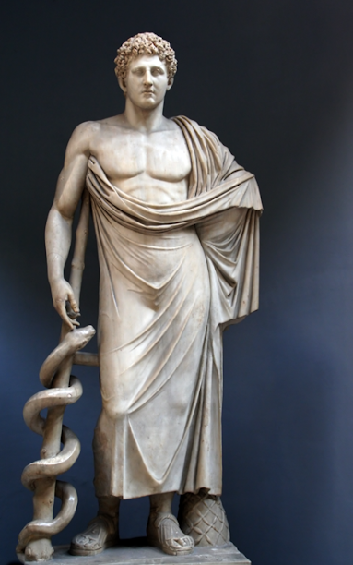
Дефиниција медицине
Реч «медицина» изведена је из латинског израза ars Medicina, што значи «умеће исцељивања».
У најширем могућем смислу, фундирајућа наука у медицини је биологија, а унутар билогије, фундирајуће науке, на које је и сама биологија редукована, јесу хемија и физика.
Медицина је «примењена наука и пракса у дијагностици, лечењу и превенцији болести.»
Она обухвата «различите здравствене праксе које су се развиле на одржавању и враћању здравља, превенцији и лечењу болести код људи.»
Савремена медицина подразумева „здравствену науку, биомедицинска истраживања и медицинске технологије за дијагностиковање и лечење повреда и болести, обично кроз лекове и операцију, али и кроз терапије, као што су психотерапије, јонизирајуће зрачење и др.»

Slide 4

Дефиниција здравља Светске здрвавствене организације
Светска здравствена организација (СЗО) здравље дефинише као „стање потпуног физичког, душевног и социјалног благостања а не само одсуство бол(ест)и и изнемоглости.“
Насупрот здрављу, болест представља промену стања здравља што „подразумева скуп одређених карактеристика: узрок, знаке, односно симптоме, еволуцију и одређена терапијска и прогностичка обележја.“
Дефиниција здравља СЗО у себи садржи најмање две компоненте. Једна је уско научна, тиче се механицистичког описа функционалности људског ораганизма („физичко благостање“ и „одсуство бола и изнемоглости“). Други је више нормативни („душевно и социјално благостање“). Тиче се мера вредности, које се кристалишу у човековом односу са светом, у његовој пројави као бића заједнице.

Slide 5

Човек просто подразумева да је нормално бити здрав и да је стање здравља чак нешто онтолошки фундирајуће, а да болест представља промену и декаденцију.
Захтев за здрављем, тврдња да здравље представља добро, наспрам болести која представља зло, јесте један вредносни, етички суд.
Али, наука нам не може дати одговор о добру и злу. Наука нам не може дати одговор да је добро бити здрав или да је лоше бити болестан. Не може нам дати подстрек да се боримо за здравље.

Slide 6
БЛАГОСТАЊЕ
Дакле, сама идеја медицине стоји на једном вредносном, етичком суду који гласи: добро је бити здрав а лоше је бити болестан. Одлука да се боримо за добро, а да се одупиремо злу, односно у контексту медицине, да се боримо за здравље а против болести, јесте један вредносни, етички императив.
Када су у питању вредности, нужно се поставља питање: Ко или шта одређује добро и зло? Због чега је здравље добро а болест зло?
Из саме дефиниције здравља видимо да је оно добро јер подразумева благостање: „Здравље је стање... благостања“. Опет, може ли нам научна метода дати оговор на питање шта је то благостање? Можда само у метафоричном смислу. Метафорички, назовимо благостањем беспрекорно функционисање склопа који називамо телом човека.
Здравље је ту један механицистички закључак. Поремећај функције орагана у људском телу називамо болешћу.

Slide 7
„Душевно благостање“
Док се здравље и болест на соматском плану могу потпуно посматрати као процеси физичке и хемијске природе, ствари нису тако једноставне када су у питању менталне болести. Овде прелазимо на другу ставку „благостања“ из дефиниције СЗО, на душевно здравље.
Ментална болест представља „одступање од понашања у односу на одређене психосоцијалне, етичке или законске норме.“
То изискује следећа питања: ко одређује те норме? Можемо да се запитамо: чије интересе заступа дефиниција појма болести и здравља? Има прилично валидних аргумената да се ментална болест и „душевно благостање“, њихови „сиптоми“, повежу не са соматском основом, већ и са социјалним и етичким контекстом одређеног друштва и културе. Тако, у медицини влада принцип: не постоје болести него болесници и појам здравља СЗО, очигледно, укључује и један светоназор: норме.

Slide 8
„Социјално благостање“
Ко и како ће дефинисати шта је то„социјално благостање“? То онда и није ништа друго него један светоназор, мере вредности које једно друштво, једна култура, одређеног времена и простора сматра нормалним, односно здравим.
Медицинске дијагнозе могу заиста да буду „социјални конструкти“ и да се мењају кроз време и разликују од културе до културе. Појам здравља и болести тако остаје прилично вишезначан, обзиром да представља и један поглед на свет одређене заједнице, а не само мехеницистичку, физичко – хемијску дексрипцију људског тела, те је као такав (појам) неодвојив од социокултурног контекста у коме настаје.
У извесној мери, појам здравља/болести представља људско тумачење света и човека. Једна читава мала философија и антропологија се крију иза тог појма.

Slide 9
Пример „оболења“ и „оздрављења“ хомосексуалаца. Не тако давно, хомосексуалност се налазила на листи менталних оболења. Тек 1973. године „Америчко удружење психијатара“ (APA) уклонило је хомосексуалност као поремећај из „Дијагностичког и статистичког упутства о менталним поремећајима“ (Diagnostic and Statistical Manual of Mental Disorders, DSM- II), из одељка „Сексуалне девијације“.
Генерална скупштуна СЗО је 17. маја 1990. године одобрила „Десету Ревизију Међународне класификације болести и сродних здравствених проблема“ (МКБ - 10). У овој Ревизији стоји да сексуално опредељење (хетеросексуално, хомосексуално или бисексуално), само по себи није здравствени поремећај.
У претходној Ревизији (МКБ - 9) из 1977. године, хомосексуалност је приказана као ментално оболење и класификована као „сексуални поремећај“.
Поставља се питање шта је утицало да се хомосексуално понашање класификује као болест, а шта да оно више не буде болест? Да ли је наука открила нешто што јој раније, пре 1990. године, није било познато? Тешко да је то у питању.

Slide 10
Гласањем и консензусом (може ли се о научним чињеницама гласати!?) „Америчке психијатријске асоцијације“, а касније и Скупштине СЗО, хомосексуалност је престала да буде дијагноза. Ствар је у томе што ни стављање хомосексуалности на листу болести, нити њено уклањање са те листе немају много везе са нечим што би се у строгом смислу могло назвати научним. Ради се о вредносном суду, о етичком вредновању једног понашања. До 1990. године, у медицинским енциклопедијама нашег кулутурног неба, неба цивилизације западног човека, читали смо о хомосексуалности као неурози, аномалији и изопачености. Хомосексуалност је очигледно одступала од тих психосоцијалних и етичких норми, од кодекса живљења једне шире друштвене заједнице.

Slide 11
Медицина је задржала право да нека понашања назове болесним. Остало је неодговорено питање: ко, са каквим правом и циљевима одређује норме здравља у том, вредносном аспекту појма? Ко има право да „гласа“ о очигледним вредносним и светоназорним судовима и да резултате тог гласања представи као здравствено - научну, општеважећу, објективну истину? Или је, пак, појам здравља остављен да за свакога може да има посебно значење?
Здравље је, заправо, тумачење једне стварности из више углова посматрања. Тако:
за појединца оно значи осећати се добро.
За лекара здравље представља одсуство клиничких знакова болести.
За друштво здравље значи испуњавање друштвених улога (маски).

Slide 12
Хришћански поглед на здравље –
Христос је „кључ“ здравља
Бол, од којег и потиче реч болест, и није аномалија у неком физиолошком смислу. Бол је информација да аномалија постоји. Заиста, да ли би се сматрао здравим човек који нема болове када му зуб захвати каријес или када му напукне кост? Да ли би се сматрао здравим човек који нема повећану температуру када његово тело нападну бактеријске или вирусне инфекције? Бол је, дакле, упозорење да је здравље угрожено, мада не увек. На пример, болу стомаку код жена за време менструалног циклуса сматра се нормалном појавом. У неком другом периоду, тај бол може указивати на постојање неке аномалије и оболења.
Који је то идеалан, "нормалан" организам, коме болест представља "аномалију"? У овој тачки одговор који се вековима давао гласи: "природни" човек! Природа се сматрала, и још увек се од многих сматра, истоветном са здрављем. Уколико живимо према правилима природе, ми смо здрави.
Међутим, за Хришћанство, болест се не повезује са кршењем природних закона него са човековом слободом, човеком који је одвојио од Бога. БОЛЕСТ ЈЕ ПОРЕМЕЋАЈ ЧОВЕКОВОГ ОДНОСА ПРЕМА БОГУ, ДРУГОМ И ПРИРОДИ.
Одакле човеку идеја да је здравље добро? Није ли та идеја утемељена на постојању као добру? Одакле, дакле, та природна жеља за постојањем код човека? Наука (медицина) остаје без одговора на ова питања. Али, природна жеља је ипак ту. Човек жели да постоји. И сама медицина ће суицидалност описати као душевни поремећај.

Slide 13
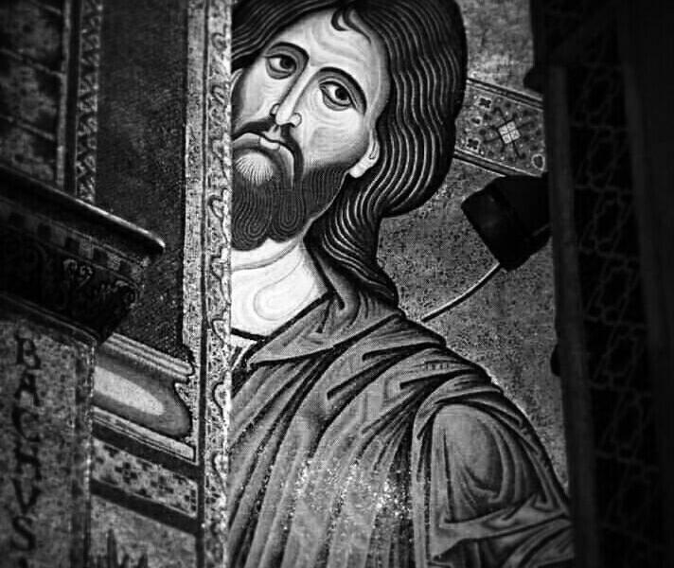

Slide 14
«Христос је једини истински здрав човек, не зато што је и Бог, већ зато што Његова људска природа, ослобођена од наслеђене пропадљивости и трајно сједињена добровољно и слободно са Богом, превазилази пропадљивост и смрт. Никаква терапија, према томе, као истинско и коренито истребљење болести није појмљива изван Христа. Лечење је могуће само као утеловљење у Христа, једино истински здрвог човека. Није без разлога то што за Цркву тајна Свете Евхаристије има толико централни значај за лечење, и није никада довољан само аксетски подвиг људске слободе да би се неко излечио.»
Јован Зизијулас

Slide 15
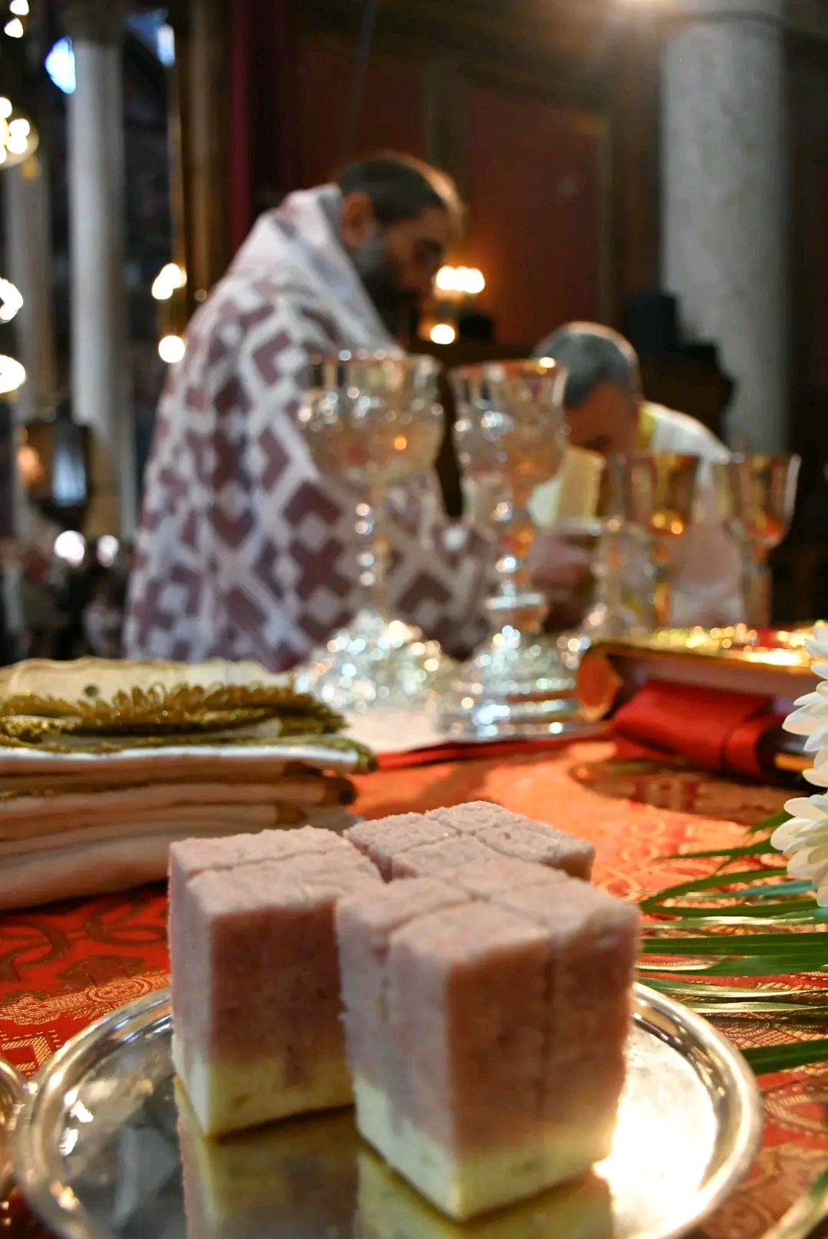
Молитва након Светог Причешћа Светог Симеона Метафраста
Саздатељу мој, који си ми добровољно дао Тело Твоје за храну, који си огањ што спаљује недостојне, не спали ме, но још продри у моје удове и саставе, у све зглобове, у унутрашњост, у срце. Спали трње свих сагрешења мојих, душу моју очисти, мисли освети, учврсти саставе са костима, просвети пет простих чула и свега ме прикуј за страх Твој. Увек покривај, штити и чувај ме од сваког дела душегубног и речи. Очисти ме, умиј ме и украси ме. Улепшај ми душу, уразуми ме и просвети ме. Покажи ме Твојим обитавалиштем јединога Духа, а никада више обитавалиштем греха, да, уласком Причешћа, од мене као од огња бежи сваки злотвор, свака страст, као од дома Твог. Као заступнике приводим Ти све Свете, вође Бестелесних Сила, Претечу Твога, премудре апостоле, и још Твоју беспрекорну, чисту Матер, чијим молбама прими мене, слугу Твога, милосрдни Христе мој и учини сином светлости. Јер си Ти, Благи, једина светлост и освећење душа наших, и Теби, као што приличи, сви узносимо славу сваки дан, као Богу и Владару. Твоје свето Тело, Господе Исусе Христе Боже наш, нека ми буде на живот вечни, и пречасна Крв Твоја на отпуштење грехова. Ово Причешће нека ми буде на радост, здравље и весеље и на Твом страшном Другом доласку удостој мене грешника да станем с десне стране славе Твоје, молитвама пречисте Мајке Твоје и свих Светих Твојих. Амин.

